Slide 1
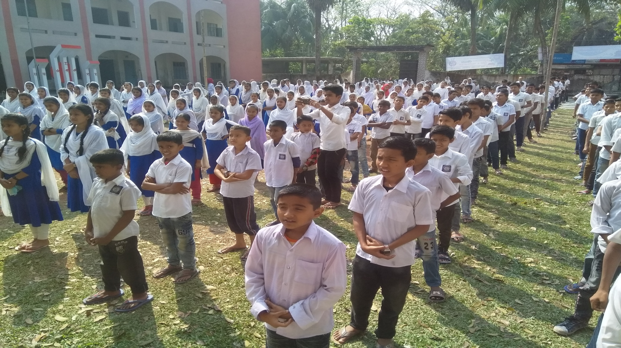
Ramnarayanpur Online High School
সবাইকে স্বাগতম

Slide 2
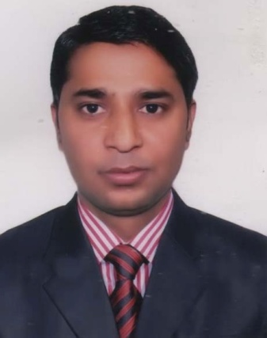
পরিচিতি
মো:কামাল হোসেন
সহকারী শিক্ষক
রামনারায়ণপুর উচ্চ বিদ্যালয়
চাটখিল, নোয়াখালী।
মোবাইলঃ ০১৭২৬২৪৮৮৪৯
Email:kamal.uae11@gmail.com
শ্রেণি :- নবম-দশম
বিষয় :- হিসাববিজ্ঞান
অধ্যায় :- ৪র্থ (মূলধন ও মুনাফা জাতীয় লেনদেন-পর্ব-১)
সময় :- ৩৫ মিনিট
তারিখ:- ৩১/০৮/২০২০

Slide 3
এ পাঠ শেষে শিক্ষার্থী…….
(ক) মূলধন ও মুনাফা জাতীয় লেনদেনের ধারণা বর্ণনা করতে পারবে।
(খ) মূলধন ও মুনাফা জাতীয় লেনদেনের পার্থক্য নিরূপন করতে পারবে।
(গ) মূলধন ও মুনাফা জাতীয় লেনদেন চিহ্ন করতে পারবে।

Slide 4
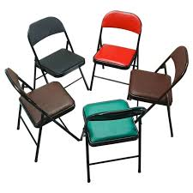
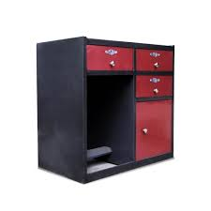
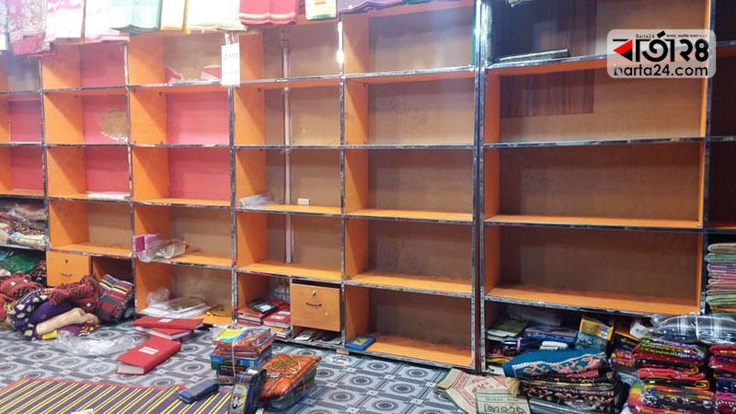
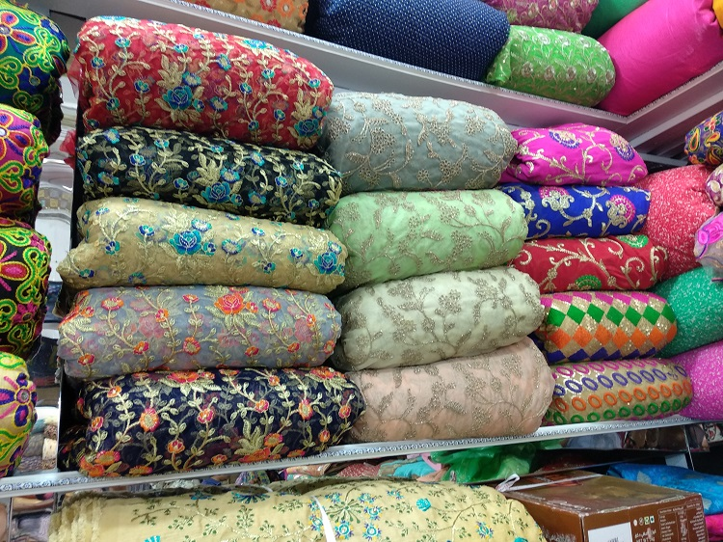
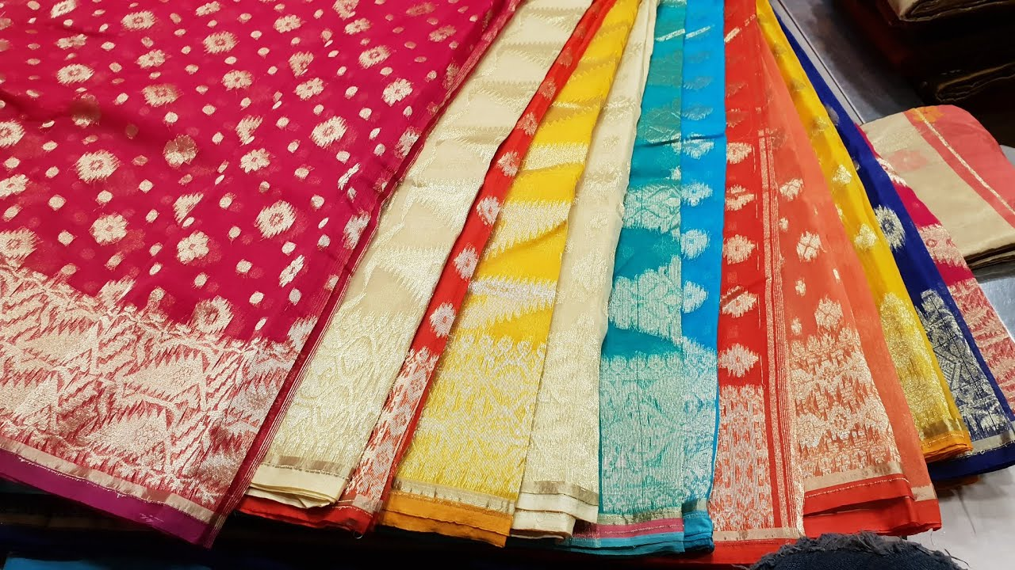
কাপড়ের তাক ক্রয় ২,৫০,০০০ টাকা
চেয়ার ও ক্যাশ বাক্স ক্রয় ১,৫০,০০০ টাকা
কাপড় ক্রয় ৮০,০০০ টাকা
শাড়ী ক্রয় ৭০,০০০ টাকা

Slide 5
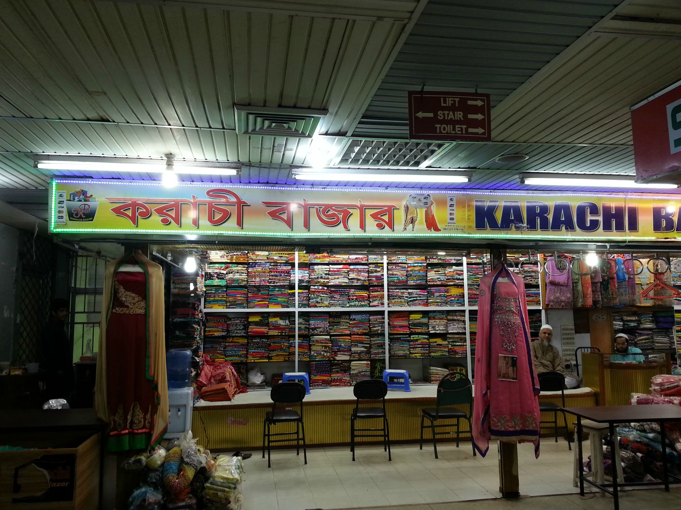

Slide 6
দীর্ঘ মেয়াদী
সুবিধা ভোগ
স্বল্প মেয়াদী
অনিয়মিত
পুনঃরা বৃত্তির সংখ্যা
নিয়মিত
বড় অংকের
ছোট অংকের
টাকার পরিমান
সম্পদ ও দায়
সৃষ্টি
ব্যয়/আয়

Slide 7
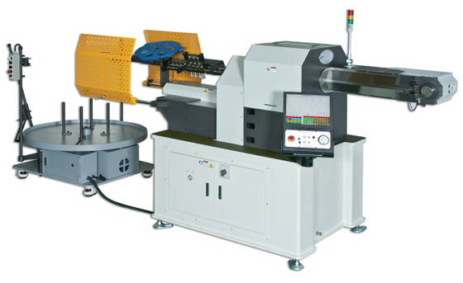
যে সকল লেনদেন হতে দীর্ঘমেয়াদি সুবিধা পাওয়া যায়
যন্ত্রপাতি

Slide 8
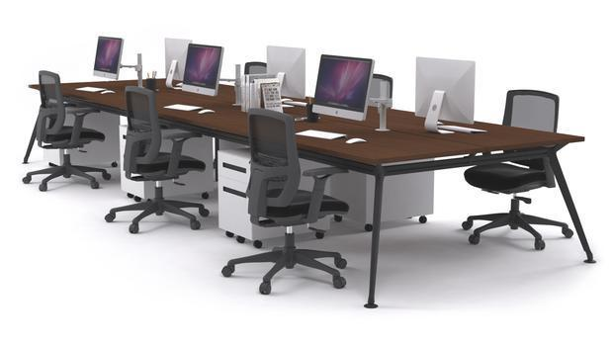
লেনদেন নিয়মিত সংগঠিত হয় না
আসবাবপত্র

Slide 9
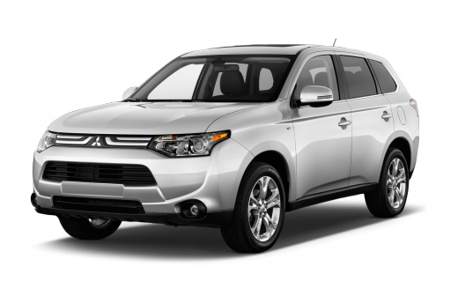
লেনদেনে টাকার পরিমান অপেক্ষাকৃত বড়
গাড়ি

Slide 10
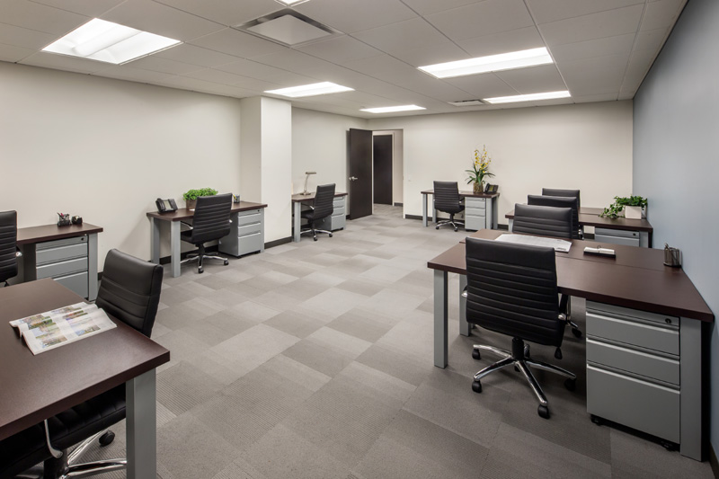
স্বল্প মেয়াদি সুবিধা পাওয়া যায়
অফিস ভাড়া

Slide 11
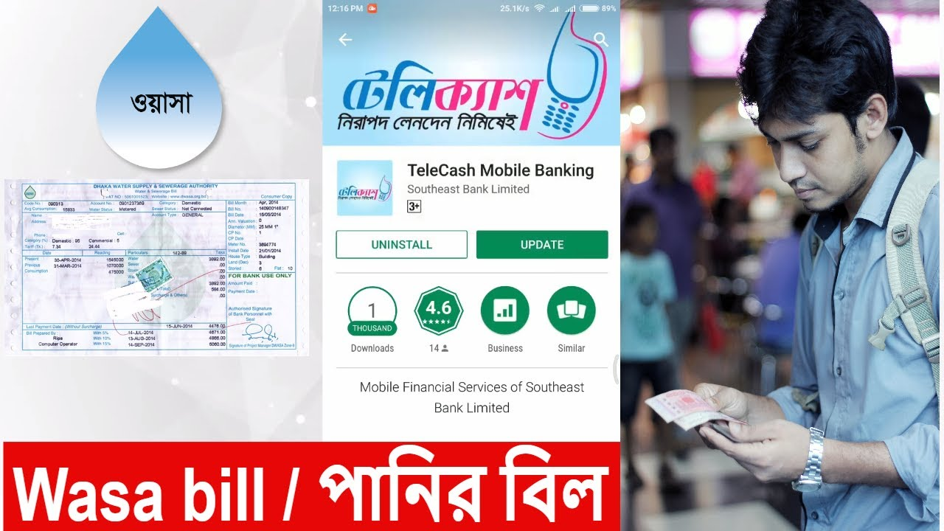
লেনদেন নিয়মিত সংগঠিত হয় (নির্দিষ্ট সময় পর পর)
ওয়াসা বিল

Slide 12
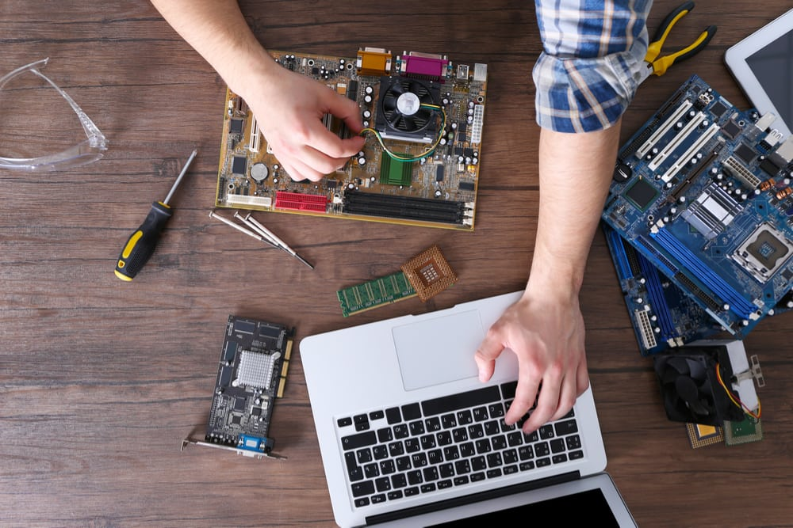
টাকার পরিমান অপেক্ষাকৃত কম
ল্যাপটপ মেরামত

Slide 13
লেনদেন
মূলধন জাতীয়
মুনাফা জাতীয়
দীর্ঘ মেয়াদী
স্বল্প মেয়াদী
শর্ত
অনিয়মিত
নিয়মিত
বড় অংকের
ছোট অংকের
সম্পদ ও দায়
ব্যয় / আয়

Slide 14
মূলধন জাতীয় লেনদেনঃ যে সকল লেনদেন হতে দীর্ঘমেয়াদী (১ বছরের অধিক) সুবিধা পাওয়া যায়, লেনদেন নিয়মিত হয় না,সম্পদ ও দায় সৃষ্টি করে এবং যার টাকার অংক বড়, তাকে মূলধন জাতীয় লেনদেন বলে।
মুনাফা জাতীয় লেনদেনঃ যে সকল লেনদেন হতে স্বল্পমেয়াদী সুবিধা পাওয়া যায় (১ বছরের কম), লেনদেন বার বার (নিয়মিত) সংগঠিত হয়, ব্যয় বা আয় সৃষ্টি করে এবং যার টাকার অংক অপেক্ষাকৃত ছোট,তাকে মুনাফা জাতীয় লেনদেন বলে।

Slide 15
মূলধন জাতীয় লেনদেনর ১০টি উদাহরণ লিখ।
মুনাফা জাতীয় লেনদেনর ১০টি উদাহরণ লিখ।
মূল্যায়ন

Slide 16
বাড়ির কাজ
(১) ব্যাংক হতে ১,০০,০০০টাকা ঋণ গ্রহণ।
(২) জমি ক্রয় ৫,০০,০০০ টাকার ।
(৩) পণ্য বিক্রয় ৫,০০০ টাকা।
(৪) পুরাতন গাড়ী বিক্রয় ২,০০,০০০ টাকা।
(৫) কমিশন প্রাপ্তি ২,০০০ টাকা।
(৬) কর্মচারীর বেতন প্রদান ১০,০০০ টাকা।
উপরোক্ত লেনদেনগুলো হতে মূলধন ও মুনাফা জাতীয় লেনদেনের পরিমান নির্ণয় কর।

Slide 17
সবাইকে ধন্যবাদ

